Slide 1
Институт лазерной физики СО РАН
Новосибирск, Россия
Подготовка начального волнового пакета для квантового интерферометра-гравиметра
К.Н. Адамов^{1,2}, Д.Н. Капуста^{1,2}, А.Э.Бонерт¹, А.Н. Гончаров^{1,2,3}
¹Институт лазерной физики СО РАН, Новосибирск, Россия
²Новосибирский государственный университет, Новосибирск, Россия
³Новосибирский государственный технический университет, Новосибирск, Россия
email: ofadamovkirill@gmail.com

Slide 2
Введение
1 Гал ~ 10⁻³ g
Преимущества квантового гравиметра над классическим:
Отсутствие подвижных элементов в конструкции
Высокая частота измерений
Может (гироскоп и акселерометр) и т.д.
Области применения гравиметров:
Геодезия и наблюдение за Землей
Археология
Разведка полезных ископаемых
Оценка подземной инфраструктуры
Навигация
Поиск скрытых объектов
Вулканы, исследования землетрясений и пр.
Фундаментальные физические исследования
Проведённые исследования:
Компенсация неоднородности магнитного поля.
Увеличение эффективности подготовки атомов в немагнитном состоянии.
Notes:
Добавить преимущества квантового гравиметра.

Slide 3
Абсолютный квантовый гравиметр – это устройство, позволяющее измерять гравитационное поле земли с высокой чувствительностью, точностью и надёжностью за счёт быстрого высокочувствительного квантового механизма на котором основан принцип его работы. Преимуществами квантового гравиметра над классическим является отсутствие подвижных элементов в конструкции, высокая скорость измерений и возможность переоборудовать гравиметр в акселерометр и гироскоп.
Применения квантового гравиметра:
- Геодезия
- Археология
- Разведка полезных ископаемых
- Оценка подземной инфраструктуры
- Навигация
- Поиск скрытых объектов
- Вулканы, исследования землетрясений и пр.
На точность и чуствительность работы квантового гравиметра влияют потери атомов в ходе измерительного цикла гравиметра, для проведения атомной интерференции необходимо подготовить атомы в немагнитном квантовом состоянии, что может приводить к существенным потерям атомов, в данной работе был реализован метод подготовки атомов в немагнитное квантовое состояния с использованием оптической накачки с потерями менее 10%, предыдущий же метод подготовки в немагнитное состояние через селекцию по магнитным состояниям имел минимальные потери в 80 %.

Slide 4
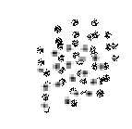
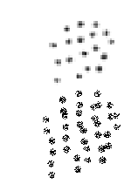
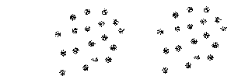
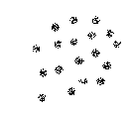
Принцип работы гравиметра
Рамановские
Пучки
Принцип работы гравиметра:
Загрузка атомов в магнитооптическую ловушку (МОЛ) с целью их захвата и охлаждения до низких температур.
Высвобождение облака атомов из МОЛ.
Подготовка атомов в немагнитном квантовом состоянии.
Скоростная селекция
Реализация атомной интерференции.
Детектирование.
МОЛ
Подготовка в немагнитное состояние
Скоростная селекция
Атомная
Интерференция
F = 2
Детектирование
F = 1
Зеркало
Рис . 1. Качественная схема работы абсолютного атомного гравиметра.

Slide 5
Используемые переходы атома ⁸⁷Rb
F’ = 3
δ
F’ = 2
5²P_{3/2}
F’ = 1
F’ = 0
Легенда:
Охлаждение
Оптическая перекачка из ∣F = 1⟩ в ∣F = 2⟩
Оптическая накачка из ∣F = 2⟩ в ∣F = 1⟩
Оптическая накачка в ∣F = 1, m = 0⟩ из ∣F = 1⟩
СВЧ перекачка из ∣F = 1⟩ в ∣F = 2⟩
⁸⁷Rb
F = 2
5²S_{1/2}
F = 1
Рис. 2. Схема переходов, используемых в эксперименте.

Slide 6
Для охлаждения и пленения атомов использовалась частота, отстроенная от перехода ∣F = 2⟩ → ∣F’ = 3⟩ в длинноволновую область спектра на величину ~13 МГц.
Для осуществления оптической перекачки в состояние ∣F = 2⟩ использовался переход ∣F = 1⟩ → ∣F’ = 2⟩.
Для осуществления оптической накачки в состояние ∣F = 1⟩ использовался переход ∣F = 2⟩ → ∣F’ = 2⟩.
Для подготовки атомов в немагнитное состояние ∣F = 1, m = 0⟩ использовался переход ∣F = 1⟩ → ∣F’ = 0⟩.
Для перекачки атомов из состояния ∣F = 1⟩ в ∣F = 2⟩ с целью оценки эффективности оптической накачки, использовалось СВЧ излучение на частоте часового перехода ⁸⁷Rb.

Slide 7
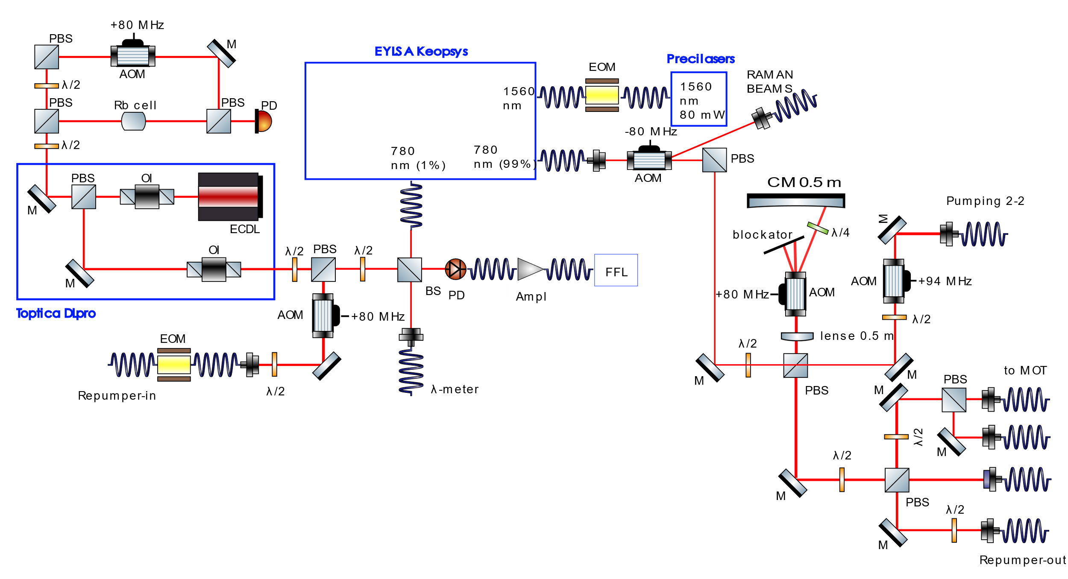
Оптическая схема гравиметра
Рис.3. Оптическая схема формирования лазерного излучения, используемого для лазерного охлаждения и пленения атомов рубидия и осуществления двухфотонных рамановских переходов в атомном интерферометре.
AOM – акустооптический модулятор, EOM – электрооптический модулятор, ECDL – диодный лазер с внешним резонатором, λ/2 – полуволновая пластинка, λ/4 – четвертьволновая пластинка, Iris – диафрагма, M – плоское зеркало, СM – сферическое зеркало, lens – линза, OI – оптический изолятор Фарадея, PBS – поляризационный делительный кубик, Ampl – оптический усилитель, Mod – частота модуляции, FFL – цикл с заблокированной частотой, PD – быстрый фотодиод.

Slide 8
Была разработана и реализована оптическая схема формирования лазерного излучения, используемого для лазерного охлаждения и пленения атомов рубидия, в чем я принимал свое непосредственное участие.
Также справа представлена схема формирования лазерного излучения, используемая для осуществления двухфотонных Рамановских переходов в атомном интерферометре.
Оптическая схема формирования лазерного излучения, используемого для лазерного охлаждение и пленения атомов рубидия:
Выполнена на основе лазерной системы Toptica DL pro с выходной мощность более 1 Вт и длиной излучения около 780.24 нм.
Для формирования охлаждающих пучков излучение на выходе из лазерной системы дважды проходит через АОМ для создания отстройки, контролируемой во времени.
Перекачивающее излучение формировалось с помощью ЭОМ. Импульсы этого излучения формировались с помощью АОМ.
«Сдувающий» пучок формировался с помощью АОМ с частотой, равной частоте перехода ∣F = 2⟩ → ∣F’ = 3⟩.
В оптической схеме b излучение рамановского пучка I1 с частотой излучения ω1 генерировалось волоконной лазерной системой: лазер Precilasers с λ = 1560 нм; усилитель/удвоитель частоты EYLSA Keopsys).
Излучение пучка I2 с частотой ω2 формировалось спомощью фазового электрооптического модулятора (ЭОМ) - положительная полоса первого порядка. Отношение интенсивностей рамановских пучков I1/I2 и отстройка δω контролируется мощностью и частотой СВЧ-генератора соответственно.
Импульсы рамановского излучения формировались с помощью акустооптического модулятора (АОМ) и доставлялись к вакуумной камере через одномодовое волокно и колиматор с сохранением поляризации.
Преимущества данной схемы по сравнению с предыдущей установкой: 1. возможность независимого контроля частоты охлаждающего/перекачивающего и т.д. излучения;
2. АОМ в схеме стабилизации частоты: отсутствие паразитной частотной модуляции в излучении лазера, отсутствие паразитной амплитудной модуляции пробного пучка = улучшена эффективность стабилизации частоты.
3. Исключен волоконный смеситель, приводящий к паразитным флуктуациям в поляризации охлаждающих пучков.

Slide 9
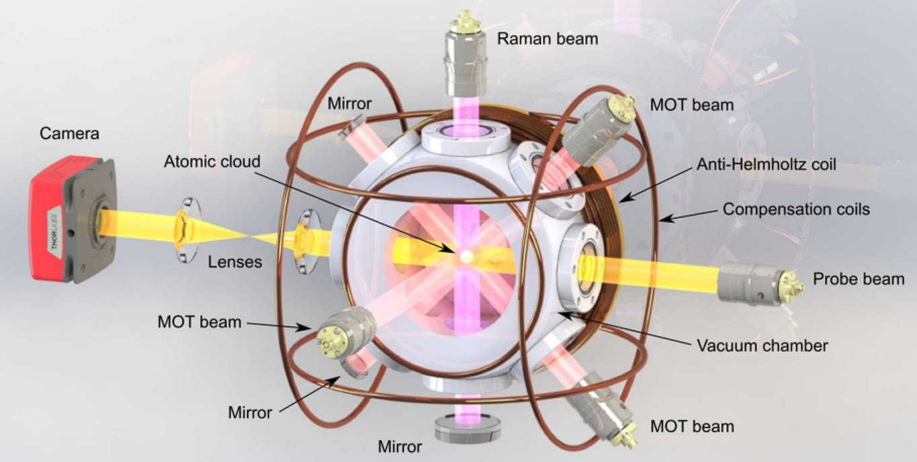
Экспериментальная установка
Рис. 4. Трехмерная модель экспериментальной установки. На рисунке представлены: вакуумная камера, три пары компенсационных магнитных катушек, охлаждающие лазерные пучки (розовые), рамановские пучки (фиолетовые), пробный пучок (жёлтый), оптика (коллиматоры, зеркала,линзы) и видеокамера. На рисунке не показаны четвертьволновые пластинки и катушка анти-Гельмгольца(фронтальная сторона)
Notes:
Корректировки: 1. Много текста

Slide 10
Гравиметр состоит из:
Вакуумной камеры в форме октагон, с 10 окнами для ввода излучения.
Трёх пар взаимно ортогональных встречных пучков с круговой поляризацией, осуществляющих охлаждение и пленение атомов, а также вместе с охлаждающими пучками в вакуумную камеру попадает излучение накачки
Внешних катушек в конфигурации анти-Гельмгольца, создающих квадрупольное магнитное поле для работы МОТ
Наружных катушек, компенсирующих остаточное магнитное поле
Рамановского пучка, используемого для селекции атомов по состояниям, скоростям, и для интерферометрии.
Видеокамеры, используемой для регистрации излучения.

Slide 11
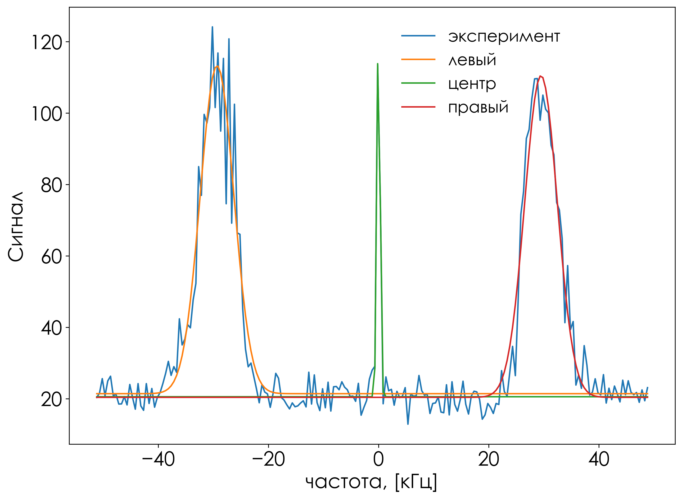
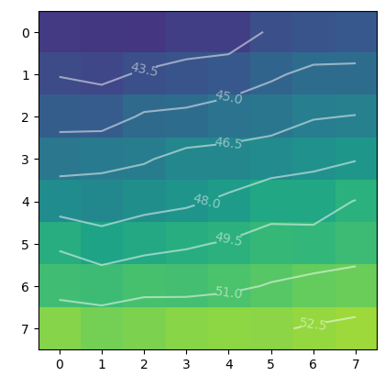
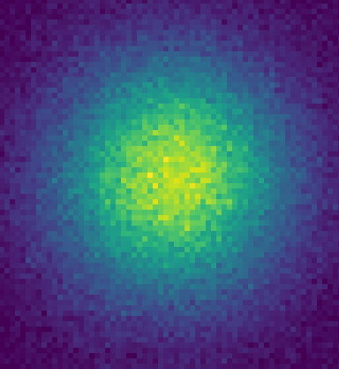
Измерение неоднородности магнитного поля
Рис. 5. Изображение с камеры.
Рис. 6. Зависимость сигнала от частоты для одного из блоков пикселей видеокамеры.
Рис. 7. Магнитное поле установки в центре вакуумной камеры.
Notes:
Подписать резонансы, указать формулу для расчета маг поля

Slide 12
Градиент магнитного поля приводит к снижению эффективности лазерного охлаждения и уменьшение контраста сигнала атомного интерферометра.
На градиент магнитного поля также оказывает сильной влияние близкое расположение ионного насоса к вакуумной камере.
Также для эксперимента по измерению градиента магнитного поля производилась регистрация магнитодипольных переходов между Зеемановских подуровней сверхтоного расщепления основного состояния ∣F = 1,2⟩ за счет сканирования отстройки частоты СВЧ излучения от частоты часового перехода в атоме 87Rb. Видимое контролируемое Зеемановское расщепление создавалось постоянным магнитным полем компенсационных катушек.
Регистрация резонансов происходила путём измерения оптической плотность атомов в ∣F = 2⟩ методом флуоресценции.
Величина постоянного магнитного поля, создаваемого компенсационными катушками, и диапазон СВЧ сканирования подбирались так, чтобы регистрировать только три линии Зеемановского расщепления – основную немагнитную и две боковые.
По значение частотного расщепления резонансов можно определить величину магнитного поля
Для пространственного измерения градиента магнитного поля использовался сигнал с каждого пикселя видеокамеры, и для увеличения точности пиксели объединялись в блоки
Для подсчёта величины магнитного поля и градиента магнитного поля мной под научным руководством была написана программа.

Slide 13

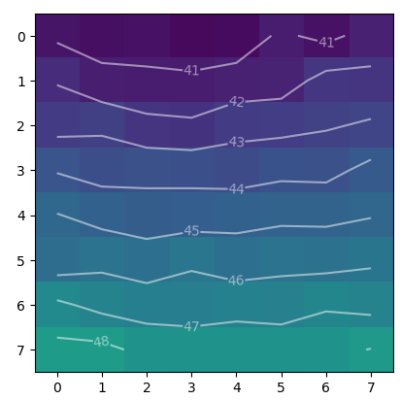
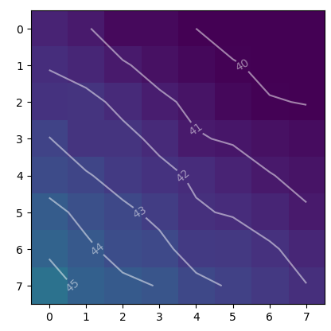
Результаты измерений и корректировки градиента магнитного поля
Градиент 2.6 мГс/мм
Градиент 2.4 мГс/мм
Градиент 1.3 мГс/мм
Рис. 8. Магнитное поле и линии уровня при отсутствии ионного насоса и компенсации.
Рис. 9. Магнитное поле и линии уровня при работе ионного насоса и использование постоянного компенсационного магнита.
Рис. 10. Магнитное поле и линии уровня при работе ионного насоса, использовании постоянных компенсационных магнитов и при корректировки магнитного поля компенсационных катушек.
В центре вакуумной камеры магнитное поле не однородное.
Было продемонстрировано уменьшение неоднородности магнитного поля.
Уменьшение неоднородности магнитного поля оказало положительный эффект на эффективность охлаждения, А также и на шум в атомном интерферометре, что планируется экспериментально проверить в дальнейшем.
Notes:
Пересмотреть картинки, пересчитать градиенты (линии), сделать один цветовой масштаб, указать расстояние между белыми линиями

Slide 14
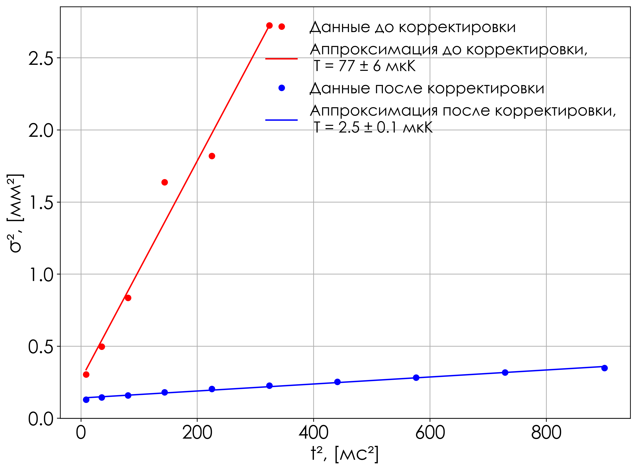

Результат измерения температуры после корректировки градиента магнитного поля
Time-of-flight:
$$σ2=σ2(0)+\frac{kbT}{m}t2$$
σ – стандартное отклонение пространственного распределения облака атомов.
Рис. 11. Данные измерения температуры после субдоплеровского охлаждения.

Slide 15
Методы подготовки атомов в немагнитном квантовое состояние
Перекачка в ∣F = 1, m = 0⟩ из ∣F = 2, m=0⟩ СВЧ излучением
Удаление атомов в состоянии F=2 оптическим излучением
Использование оптического и СВЧ излучения*
m=-2
m=-1
m=2
m=-2
m=-1
m=2
m=0
m=1
m=0
m=1
F = 2
m=-2
m=-1
m=2
F = 1
m=0
m=1
m=-1
m=0
m=1
m=-1
m=0
m=1
5²P_{3/2}
F = 2
F = 1
m=-1
m=0
m=1
Оптическая накачка из ∣F = 2⟩ в ∣F = 1⟩
Оптическая накачка в ∣F = 1, m = 0⟩ из ∣F = 1⟩
Начальное состояние системы после МОЛ и Охлаждения
F’ = 2
F’ = 2
Оптическая накачка в немагнитное состояние
F’ = 0
F’ = 0
m’=0
m=-2
m=-1
m=2
m=1
m=-2
m=-1
m=0
m=2
m=1
F = 2
m=0
F = 1
F = 1
m=-1
m=0
m=1
m=-1
m=0
m=1
*A. Peters, K.Y. Chung, S. Chu, Metrologia 38.1, 25 (2001).

Slide 16

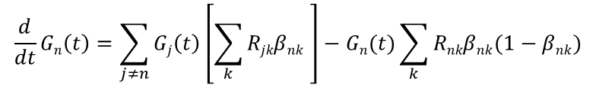


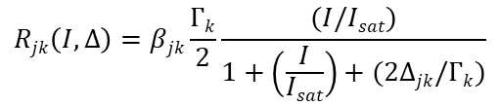
Моделирование оптической накачки для подготовки атомов в немагнитном состоянии
$$\frac{d}{dt}Gn\left(t\right)=\sum_{j≠n}{Gj\left(t\right)\left[\sum_{k}{Rjkβnk }\right]−Gn(t)\sum_{k}{Rnkβnk(1−βnk)}}$$
e1
(1)
$$Rjk\left(I, ∆\right)=βjk\frac{Гk}{2}\frac{(I/Isat)}{1+\left(\frac{I}{Isat}\right)+(2∆jk/Гk)}$$
(2)
Г$β2$1
Г$β$11
R11
$$Rjk\left(I,∆\right)=R\left(∆\right)βjk≪Гk$$
(3)
g2
G_{i} – населённость нижних уровней,
R_{ij} – скорость рассеяния между i нижним и j верхним уровнем,
β_{ij} – относительная скорость перехода,
Γ_{k} – естественная ширина линии,
I_{sat} – интенсивность насыщения перехода,
Δ_{jk} – отстройка от перехода.
g1
Рис. 12. Принципиальная схема оптической накачки в немагнитное состояние.
*F. Atoneche, A. Kastberg, European Journal of Physics 38.4, 045703 (2017).

Slide 17
- Уравнение (1) выполняется вдали от насыщения перехода, в таком случае распад сильно быстрее вынужденного поглощения и излучения, и поэтому два последних явления определяют динамику процесса накачки.

Slide 18
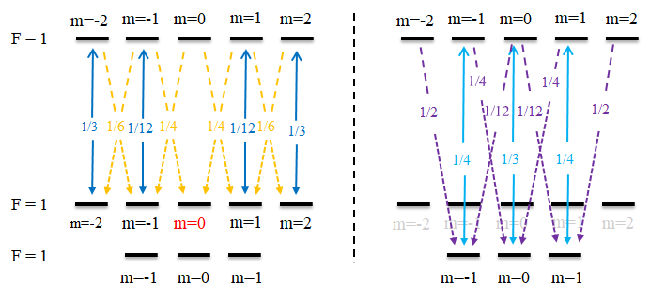
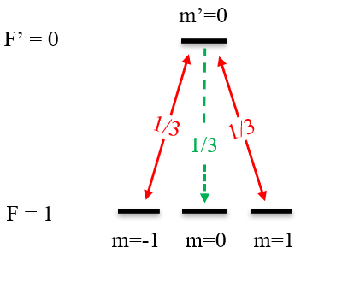
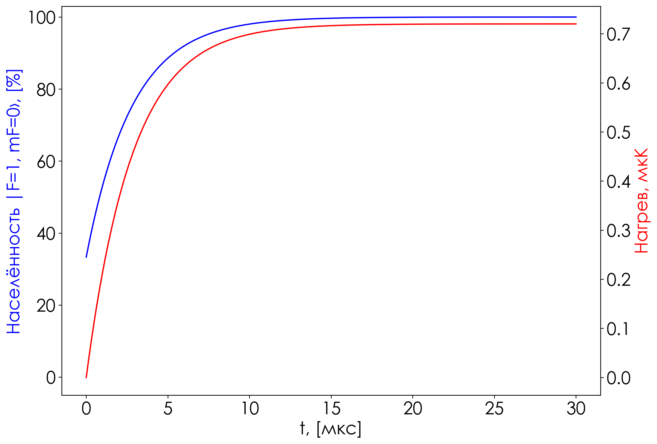
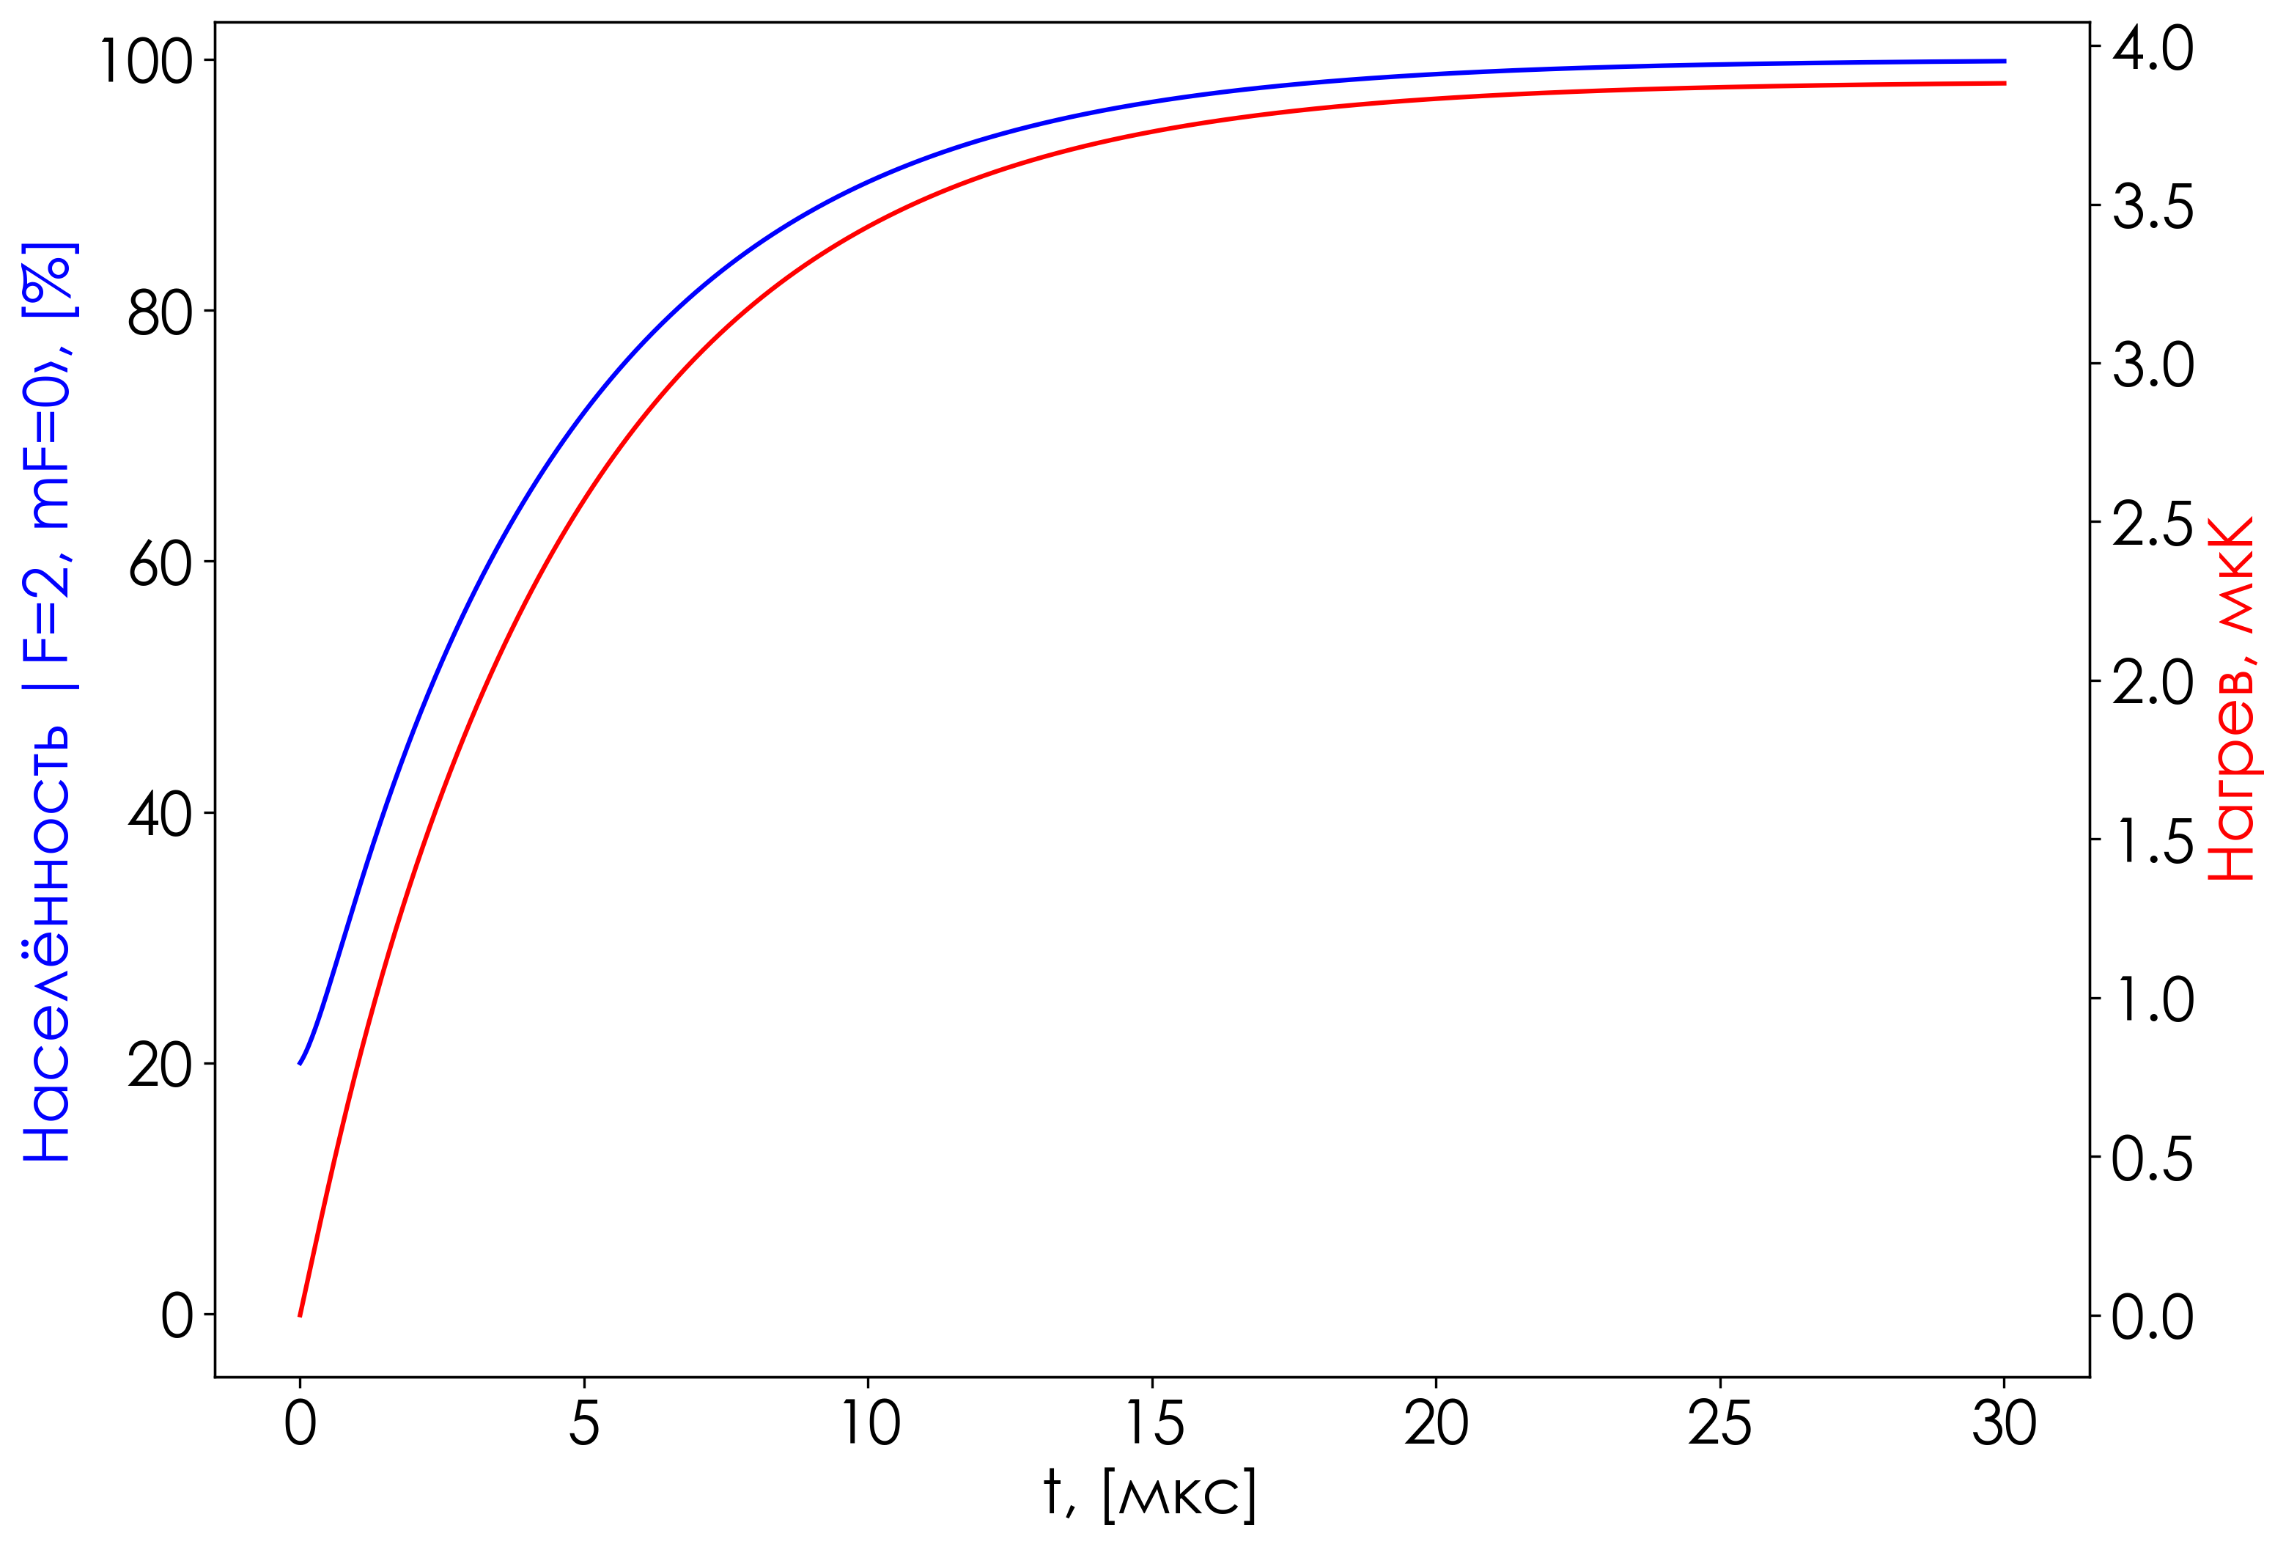
Результаты Моделирования
Схема 1
Схема 2
Рис. 13. Схема уровней и переходов в атоме ⁸⁷Rb (D2 линия), используемых в процессе оптической накачки, (сверху) и соответствующие графики зависимости населенности атомов в немагнитных состояниях и температуры нагрева от длительности цикла оптической накачки.

Slide 19
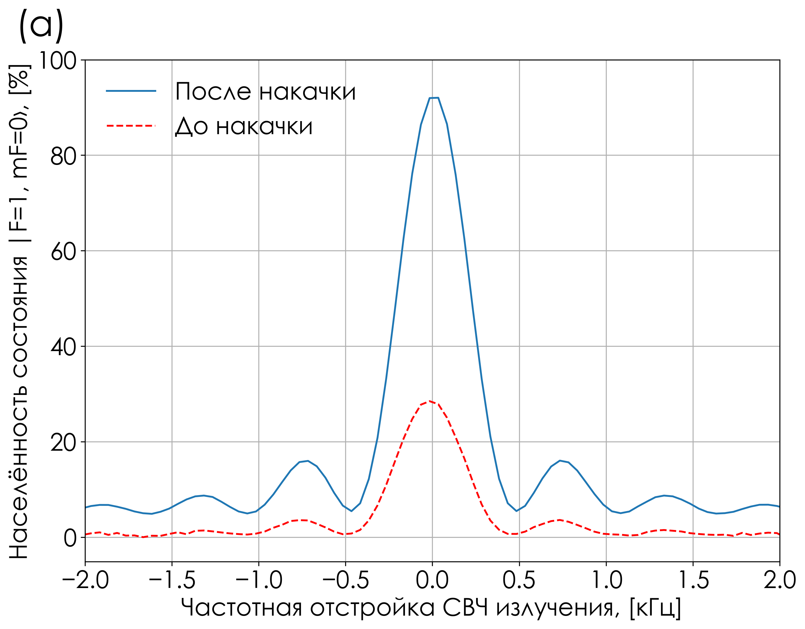
Результат измерения населённости состояния ∣F = 1, m=0⟩ после оптической накачки
Рис. 14. Зависимость населенности атомов до и после оптической накачки от отстройки относительно
часового перехода.

Slide 20
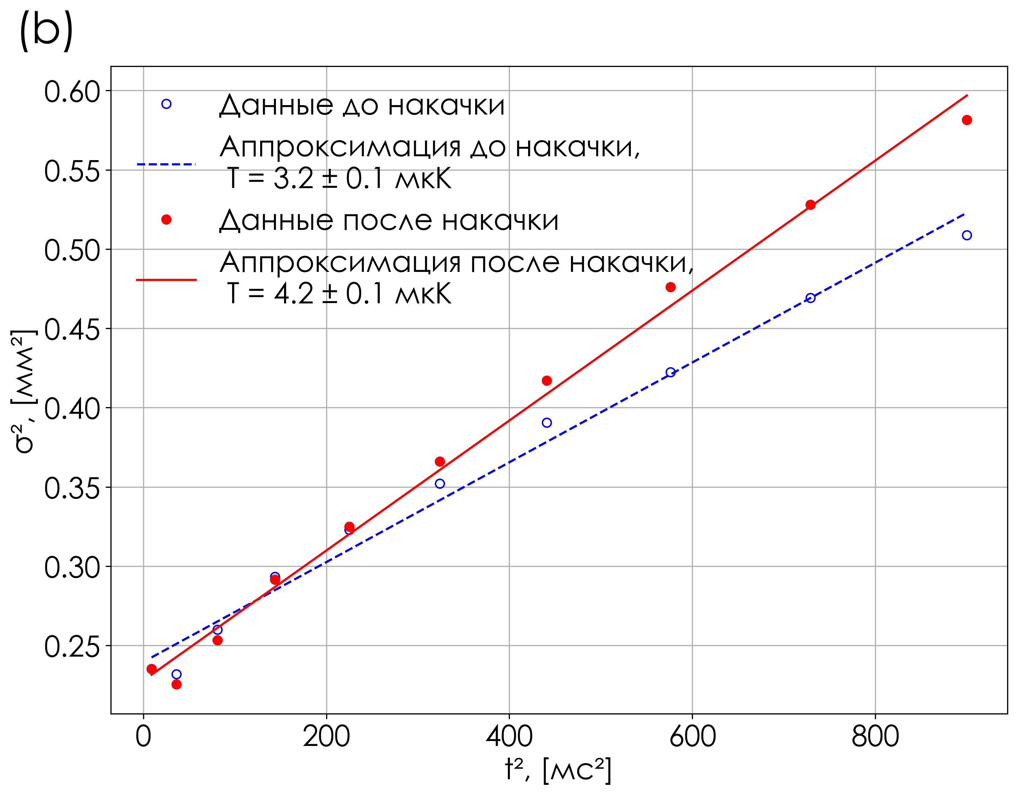
Результат измерения температуры до и после оптической накачки в состояние ∣F = 1, m=0⟩
Рис. 15. Зависимости квадрата размера облака холодных атомов (1/e) от квадрата
времени свободного падения до и после оптической накачки в немагнитное состояние.

Slide 21
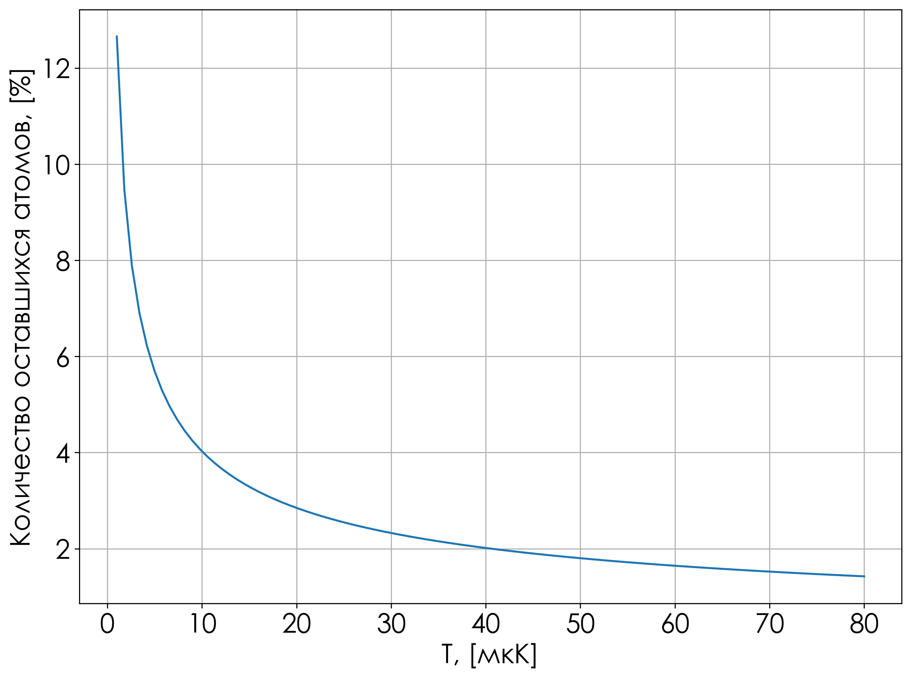
Моделирование влияния температуры на количество атомов после скоростной селекции
Рис. 16. Результат моделирования процента оставшихся атомов после скоростной селекции Рамановскими пучками.

Slide 22
Заключение
Проведены измерения неоднородности магнитного поля и выполнено уменьшение градиента магнитного поля до величины ~1.3 мГс/мм. Реализовано программное обеспечение для детектирования неоднородности магнитного поля.
Уменьшение неоднородности позволило уменьшить температуру облака после сизифого охлаждения с 6 до 2 мкК.
Численное моделирование оптической накачки в немагнитное квантовое состояния показало эффективность, близкую к 100%, и нагрев около 1 мкК.
Экспериментальная реализация оптической накачки в немагнитное состояния продемонстрировало эффективность более 90 % и нагрев в 1 мкК, что близко к результатам моделирования. Расхождения объясняются несовершенством электро-оптической схемы.
В дальнейшем планируется проверить влияние уменьшения потерь атомов и неоднородности магнитного поля на частоту измерений и на шум в атомном интерферометре.

